Slide 1
108學年度 交通安全教育宣導
2019.10.05

Slide 2
尊重生命，珍愛自己

Slide 3
尊重生命，珍愛自己

Slide 4
珍愛自己，聰明騎車

Slide 5
珍愛自己，聰明騎車

Slide 6
尊重生命，珍愛自己

Slide 7
珍愛自己，聰明騎車

Slide 8
珍愛自己，聰明騎車

Slide 9
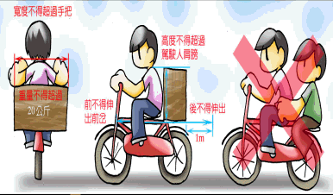
珍愛自己，聰明騎車

Slide 10
珍愛自己，聰明騎車

Slide 11
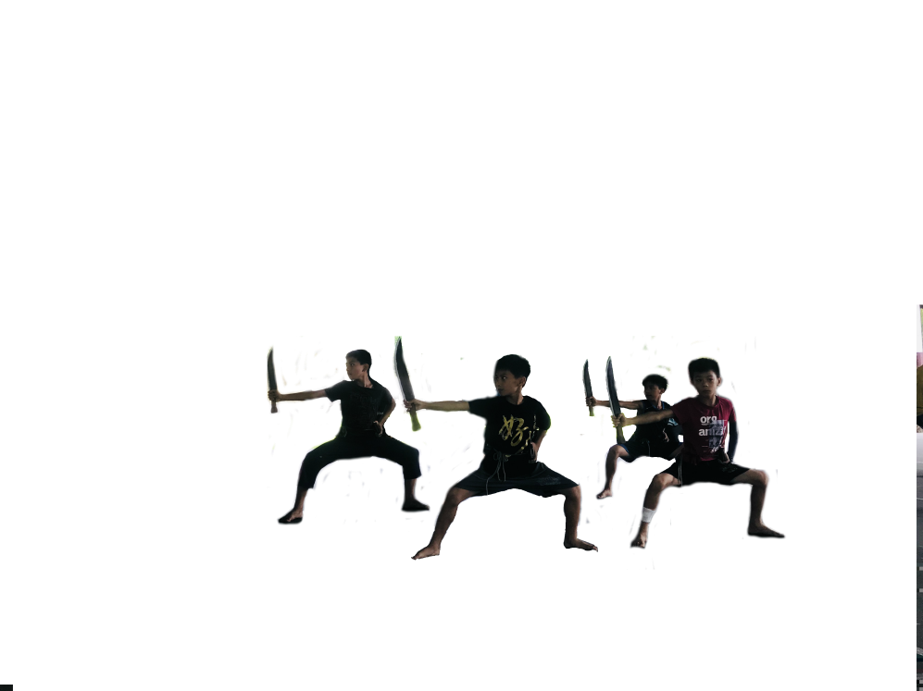
珍愛生命 請提醒身邊的人遵守交通規則

